Slide 1
西部机场集团中小机场建设
实践与思考
西部机场集团有限公司 副总经理 杨 彬

Slide 2
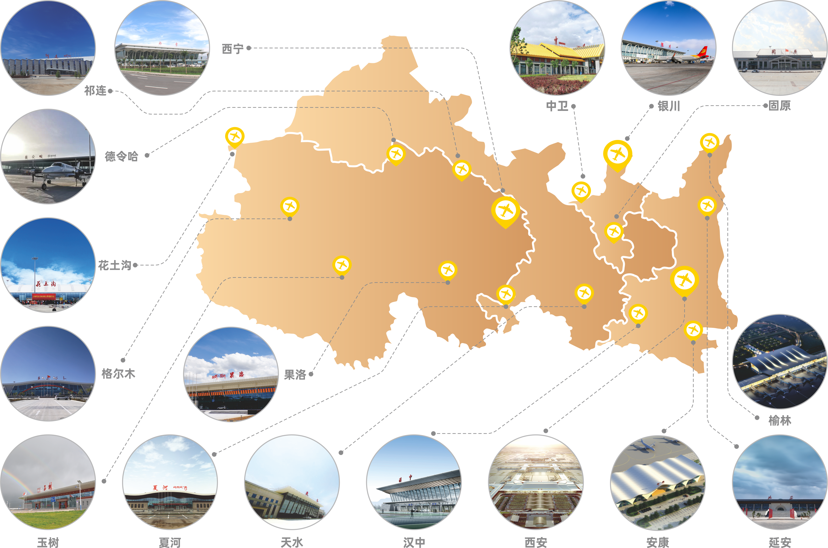

西部机场集团简介
简介
西部机场集团管辖陕、宁、青、甘四省（区）21个机场，其中省会（干线）机场3个、中小机场14个、通用机场4个。

Slide 3

目录
一
集团中小机场建设情况
二
集团中小机场建设特点
三
集团中小机场建设面临的机遇和困难
四
未来中小机场建设的启示

Slide 4
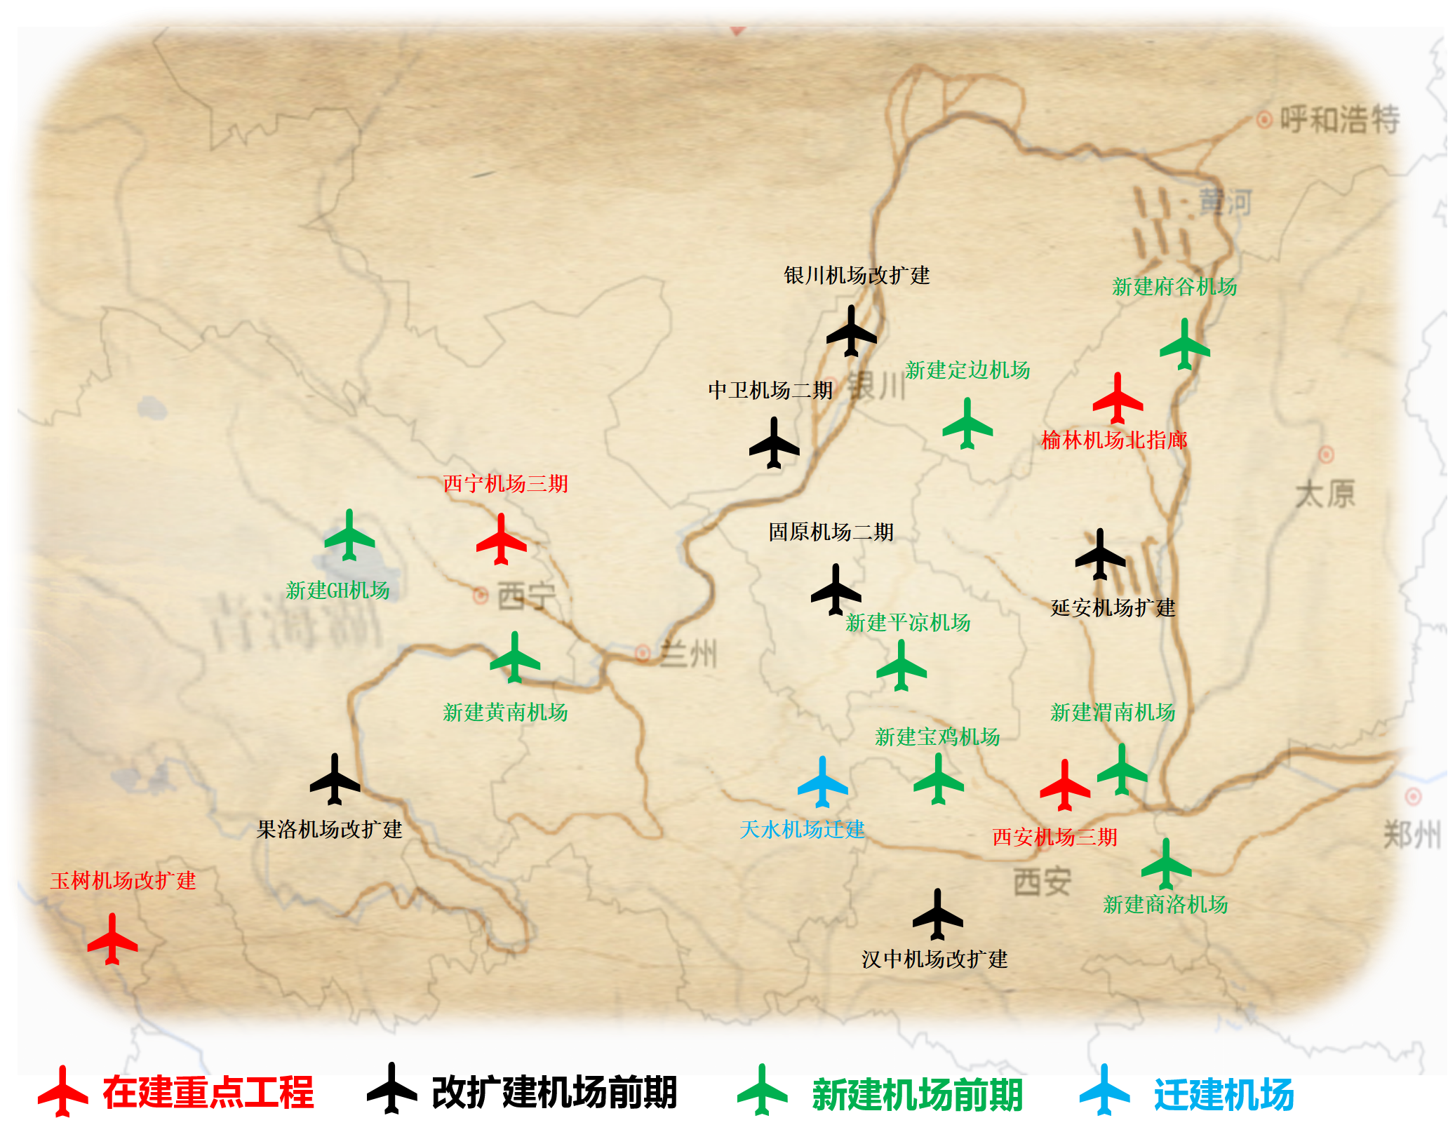
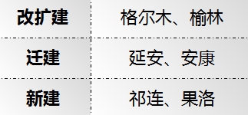
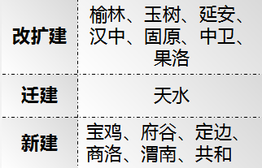
一
集团中小机场建设情况
十三五
十四五

Slide 5
二
集团中小机场建设特点
特点一
分布地域广、环境差异大
分布在青藏高原、黄土高原，东西跨度超2200公里；
陕西中部、宁夏等地区以平原为主，地势平坦。
青海、甘肃等地区以高山峡谷、戈壁沙滩、荒漠草原为主，部分地区海拔超过3000米。
目前集团管辖运营的有7个高高原机场。

Slide 6
二
集团中小机场建设特点
特点二
建设难度大、施工成本高
集团中小机场大多地处交通基础设施不完善的欠发达地区，运输距离远，且路况不佳，导致运输成本高。
高高原机场全年有效施工期短，尤其冬季，冰雪天气多，施工所需的材料、设备不能及时抵运现场。
再加上高海拔、低气压、缺氧等因素，施工人员身体健康，机械设备的功效都受到较大影响。

Slide 7
二
集团中小机场建设特点
特点三
军民合用机场多、发展受限大
集团中小机场有5个军民合用机场。
需要优先保障军航飞行，民航时刻受到限制。
尤其近年来，军航任务逐年增多，民航运量也增长较快，造成机场空域使用矛盾突出。
机场改扩建须征得军方同意，协调难度大、审批周期长，制约了机场发展。

Slide 8
二
集团中小机场建设特点
特点四
建设合作模式因地而异
建设前期大多以地方政府为主推进。
以陕西和宁夏为例：地方政府牵头，集团深度参与前期文件编制与审批，受托组建指挥部负责建设管理。
以青海为例：中小机场建设全链条全权委托集团管理。
近年来，集团积极与各地市政府对接，新建机场建设合作模式也呈现出一事一议的特点。

Slide 9
二
集团中小机场建设特点
特点五
机场产权形式多样
宁夏自治区中卫、固原机场产权移交宁夏机场公司，宁夏机场公司按照一定比例持股。
青海省机场联合重组后，格尔木、玉树机场产权归属青海机场公司，后期新建的德令哈、花土沟、果洛、祁连等机场，机场产权属地方，集团运营管理。
陕西省榆林、延安、汉中、安康机场产权归属各机场公司，集团与地方政府按一定比例持股。

Slide 10
二
集团中小机场建设特点
特点六
建设协同化管理
集团整合内部建设资源，利用平台优势，强化干支协同发展，坚持以干带支。
施行建设人才共享机制，跨省开展岗位交流和调动，以丰富的专业技术人才队伍支撑中小机场建设。
共享集团四型机场优秀案例、先进经验，鼓励、指导中小机场开展四型机场建设，助力机场高质量发展。

Slide 11
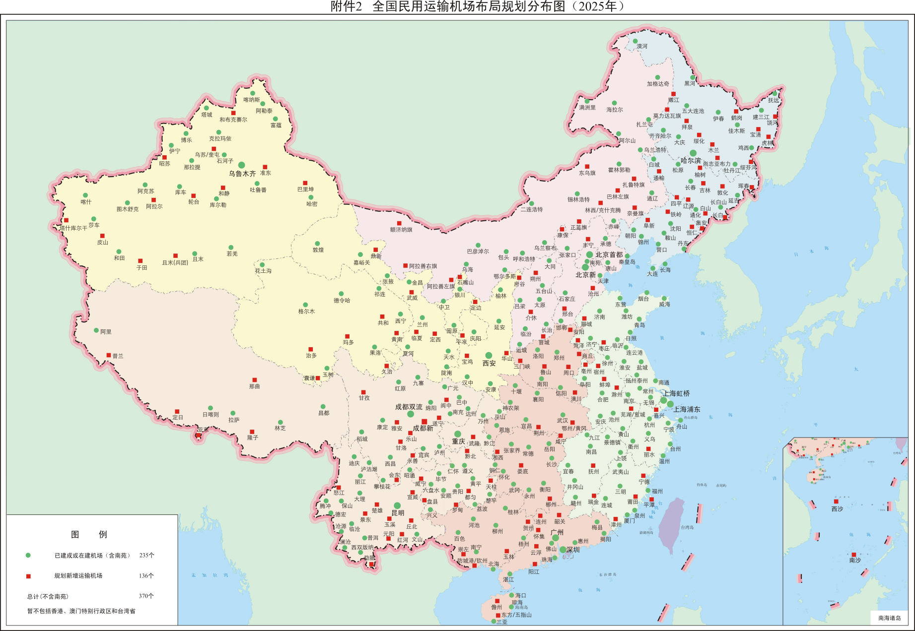
三
集团中小机场建设面临的机遇和困难
（一）面临的机遇
国家战略带来发展新机遇。《“十四五”民用航空发展规划》：西北地区，将新建及改扩建11个中小机场。
1
机遇
西北地区旅游资源丰富。自然风光、历史文化、红色文化、文化旅游资源。
2
地方政府建设机场积极性高。热情和积极性很高，重视程度越发明显；设立民航专项建设资金、机场运营补贴。
3
全国民用运输机场布局规划分布图（2025年）

Slide 12
三
集团中小机场建设面临的机遇和困难
（二）面临的困难
5.个别机场前期实施路径有待探索创新
1.前期规划设计研究深度不足
2.机场建设任务重
3.产权制约机场发展
4.建设筹融资困难
缺乏经验；
总体规划、航站楼内部功能设计不足。
两个三期；
中小机场建设达13个。
产权谈判推进缓慢；
影响机场建设前期工作。
政府资金不足；
集团资金压力大。
新建陕西渭南机场；
通用机场转支线机场。

Slide 13
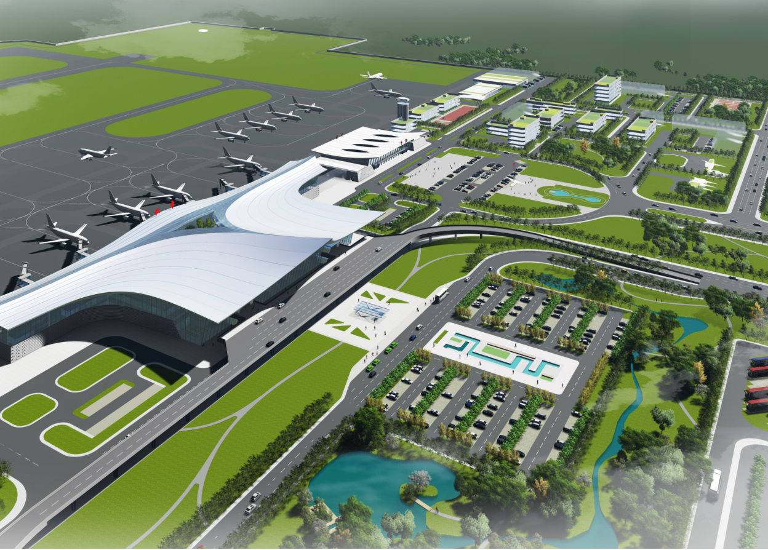
四
未来中小机场建设的启示
1
将机场规划与城市规划深度融合。加快融入国土空间规划，把中小机场总体规划与地方城市规划有效衔接，确保机场规划“一张蓝图绘到底”。
2
将设计与运营深度融合。不仅要注重外观构型，也要重视使用功能、流程等设计。还要考虑地区特点，发挥已有设施潜力，减少拆改浪费，做到机场建设经济实用。
建运一体化
3
将施工与运营深度融合。建立项目施工与运营单位的建运一体机制，定期组织各方召开项目协调会，尽量让运营难题在建设阶段得到有效解决。

Slide 14
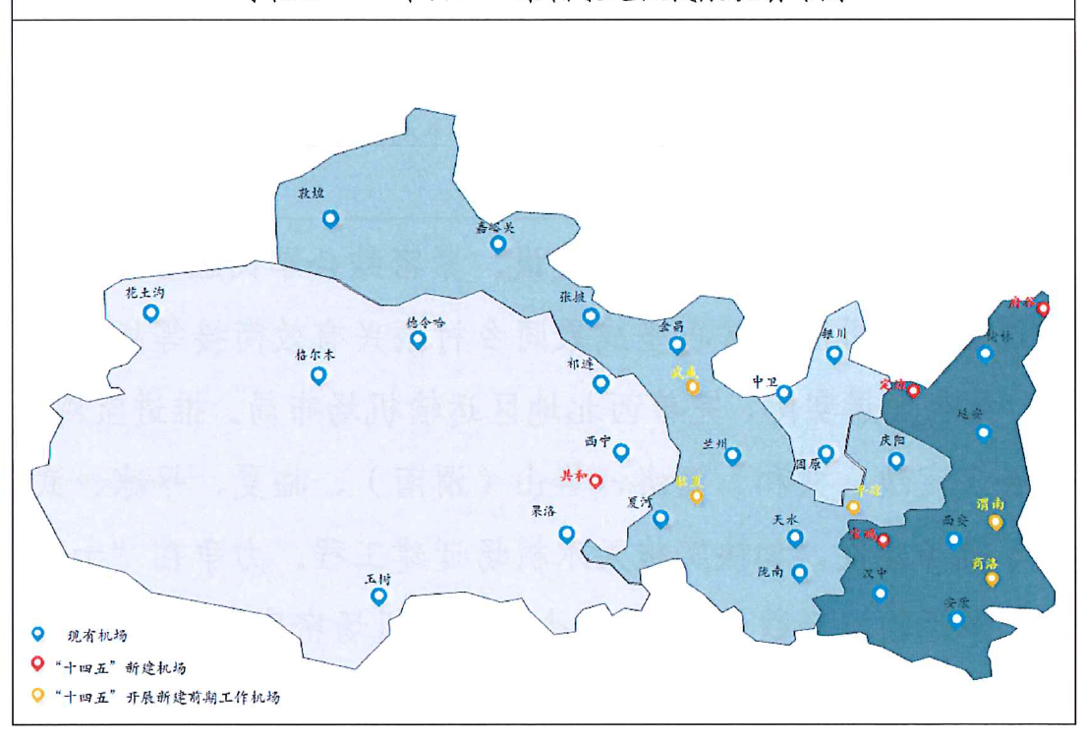
四
未来中小机场建设的启示
1
鼓励采用集团化运营管理模式，推动中小机场与区域枢纽机场或省内中心机场合作共赢。
2
要求机场集团发挥大型机场建设管理经验，在中小机场规划、设计评审等前期阶段给予专业意见，在机场建设阶段进行指导或直接参与。
集团化管理
3
针对新建中小机场，鼓励机场集团灵活采用多种模式，参与机场建设与运营管理，为区域机场一体化管理创造有利条件。
《西北民航“十四五”发展规划》民航机场布局图

Slide 15
四
未来中小机场建设的启示
考虑西北地区地理条件差、施工难度大、建设成本高、改扩建复杂等实际情况，对规划指标、设计容量等方面，放宽限制条件，建设规模适度超前一些。
1
政策和资金
中小机场地处经济欠发达地区，机场更是关系社会民生的基础设施。建议加大对经济落后地区的政策资金支持，提高中小机场建设项目投资补助。
2

Slide 16

展望
未来
IN THE FUTURE
我们将按照民航局统一部署，立足集团实际、着眼长远，全力推动中小机场高质量发展，为民航强国建设、区域经济社会发展作出新的更大的贡献。

Slide 17
谢 谢!

